Slide 1
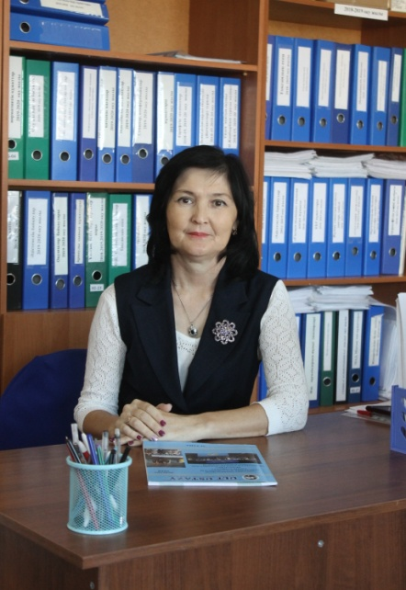
Байқаудың атауы: “Мен енгізген жаңалық”
Мұғалімнің аты-жөні: Кайрлиева Ардақ Тулеуовна
Қызметі: қазақ тілі мен әдебиеті пәнінің мұғалімі
Еңбек өтілі: 28 жыл
Санаты: жоғары, педагог-зерттеуші
Білім беру мекемесінің атауы:
Махамбет атындағы орта мектеп
Мекен-жайы: Атырау облысы, Индер ауданы, Жарсуат ауылы
Байланыс мәліметтері: 87781145671 ard_01@mail.ru
Баяндама тақырыбы:
Қазақ тілі мен әдебиеті сабағын оқытудағы жаңа әдіс-тәсілдер- оқушы шығармашылығын арттыру кепілі

Slide 2
Аннотация:
Оқушылардың жас ерекшелігін ескере отырып, таным белсенділігін арттыру, оқытудың жаңа әдіс-тәсілдерін қолдану арқылы баланың дүниеге көзқарасын қалыптастыруға жол ашу, оқушылардың шығармашылық қабілетін дамыту мақсатында жұмыс істеу – ұстаздың міндеті. Өйткені болашақ данышпандарды тәрбиелейтін, дарындыларды өмірге әкелетін, таланттың көзін ашатын, сөз жоқ, ұстаз екендігіне дау жоқ. Сол себепті оқу мен тәрбиені бала бойына қатар сіңіріп, болашақ ұрпақтың кірпіш болып қалануына әлі талай ат салысамын.
Учитывая возраст учеников, цель учителя - улучшить познавательную деятельность, сформировать у ребенка отношение к миру за счет использования новых методов обучения и развить творческие способности учащихся. Нет сомнений, что именно учитель воспитывает будущих гениев, развитии открытия таланта. На ряду с обучением и воспитания молодого поколения я ни раз еще протяну им руку помощи.

Slide 3
Өз еңбегін талдай білген адам ғана тәжірибелі ұстаз бола алады.
В.Сухомлинский
Мақсаты:
Қазақ тілі мен әдебиеті сабағында жаңа әдіс- тәсілдерді қолдану арқылы оқушылардың таным белсенділігін арттыру, қазіргі қоғам талабына сай ой-өрісін дамыту, шығармашылығын кеңейту, терең білімді, ізденімпаз, бәсекеге қабілетті тұлғаны қалыптастыру.

Slide 4
Тақырыптың өзектілігі:
Бүгінгі таңдағы оқыту
процесі әр мұғалімнен жаңашылдығын талап етіп отыр. XXI ғасырды бәсеке ғасыры десе, сол бәсекеде тек бәсекеге қабілетті, өзіндік пікірін нақты жеткізе білетін, терең білімді игеріп қана қоймай, сол білімін өмірде қолдана білетін жеке тұлға қалыптастыруда мұғалімдерге үлкен жауапкершілік
артылып отыр.
Бұл міндеттерді шешу үшін мектеп ұжымының, әр мұғалімнің күнделікті ізденісі арқылы барлық жаңалықтар мен қайта құру, өзгеріcтерге батыл жол ашарлық жаңа тәжірибеге, жаңа қарым - қатынасқа өту қажеттілігі туындайды. Білім берудің маңызды шарты - оқу үрдісін жаңарта отырып, оқушылардың қызығушылығын арттыру, шығармашылық қабілеттерін дамыту, олардың өздігінен білім алуға құштарлығын жетілдіру, қол жеткен табыстарды сын көзбен бағалай отырып саралауда мұғалім іс - әрекетін жаңаша тұрғыда ұйымдастыру.

Slide 5
Мақсатым
Қазақ тілі мен әдебиет пәнін оқытудағы жаңа әдіс-тәсілдер тиімділігі мен нәтижеге бағыттауға болатынана көз жеткізу
Болжамы
Білімді оқушы ертеңгі күннің болашағы, нұры болып саналады. Сондықтан жеке тұлғаның шығармашыл болуы шарт. Сауатты, білімді жеке тұлға болып қалыптасуына қолдау көрсету, нәтижеге жетелеу.
Жаңашылдығы
Білімнің шыңынан көрінетін оқушының шығармашыл болып қалыптасуына көмек боларлық әдіс-тәсілдердің тиімділігін байқату.

Slide 6
Оқытудағы жаңа әдіс-тәсілдерді қолдану,түрлендіру
Оқушы шығармашылығын арттырудың кепілі екендігіне көз жеткізу
Оқытудың ерекшелігін қарастыру
Қолданатын әдіс-тәсілдердің түрлерін дәйектеу
Тыңдарманға өз ойымды жеткізе білу, дәлелдеу
Алдағы міндет

Slide 7
Қазақ тілі мен әдебиеті пәнін оқытудың ұтымды әдістемесін ұсыну
Зерттеу нысаны
Зерттеу жұмысының негізі
Жинақтау, жүйелендіру, салыстыру, сауалнама жүргізу
Зерттеу жұмысының
жаңалығы
Қазақ тілі мен әдебиеті сабағын оқытудағы жаңа әдіс-тәсілдер-оқушы шығармашылығын арттырудың кепілі ретінде негіздемесі жасалынды
Сабақтың сапасын арттыруға, оқушылардың білім деңгейін көтеруге, жаңа тақырыпты тез меңгеруге,жетістікке жетуге,шығармашыл тұлға болып қалыптасуына мүмкіндік береді.
Зерттеу жұмысының
маңызы

Slide 8
Жаңа әдіс-тәсілдерді қолданудағы
сабақтың алғы шарттары:
Сабақты белсенді өткізіп, әр баладан еркін жауап алуға жағдай жасау;
Қиялын дамыту үшін «Менің ойымша» деген жауапқа дағдыландыру;
Әр түрлі жауапқа бірдей қарау, жақсысын мадақтап, жаманын сынамау;
Тіл байлығын дамыту үшін қалайда жауабын соңына дейін тыңдау;
Жауап беруге тілек білдірмеген баланың өз еркінсіз, қинап сұрамау;
Жеке тұлға ретінде «Мен» деген рөлін көтеру, өз пікірін қалыптастыру.

Slide 9
Өз ойын ашық жеткізе алады
Ойын дәлелдеуге, жеткізуге тырысады
Ой шапшаңдығы, сөз байлығы молаяды
Оқуға деген қызығушылығы артады
Өз әрекетінің дұрыстығын түсініп, қорғай алады
Қиялы ұшқыр, мақсаты айқын болады
Өзіне деген сенімділігі жоғарылайды
Оқытудағы жаңа әдіс-тәсілдерді қолданудың тиімділігінде оқушылар:

Slide 10
Сауалнама нәтижесі
1. Маған сабақта мына жұмыс түрі ұнайды:
А. Жеке жұмыс Б. Жұптық жұмыс. В. Топтық жұмыс.
2. Берілген үй тапсырмасын қандай жолмен орындайтын едің?
А.Сахналау, галлереяға саяхат, пікір алмасу, эссе жазу, авторға хат.
Б. Алты қалпақ, радиоға коңырау шалу, тв шоу, «көк диван», «бумеранг», «Бинго ойыны»
В.Дебат, әңгімелеу, ой толғау, реферат, мақала.
3. Сабақ кезінде қандай жұмыс түрін қызығушылықпен орындайсың?
А. Түртіп алу Б. «Блиц-кездесу» В. Ой толғаныс
4. Қазақ әдебиеті сабағындағы шығармашылық деңгейің қандай деп ойлайсың?
А. Жоғары Б. Жақсы В. Орташа
5. Шығармашылық жұмыстың қай түрін ұнатасың?
А. Өлең құрастыру. Б.Шығарма, эссе жазу В зерттеу жұмысы

Slide 11
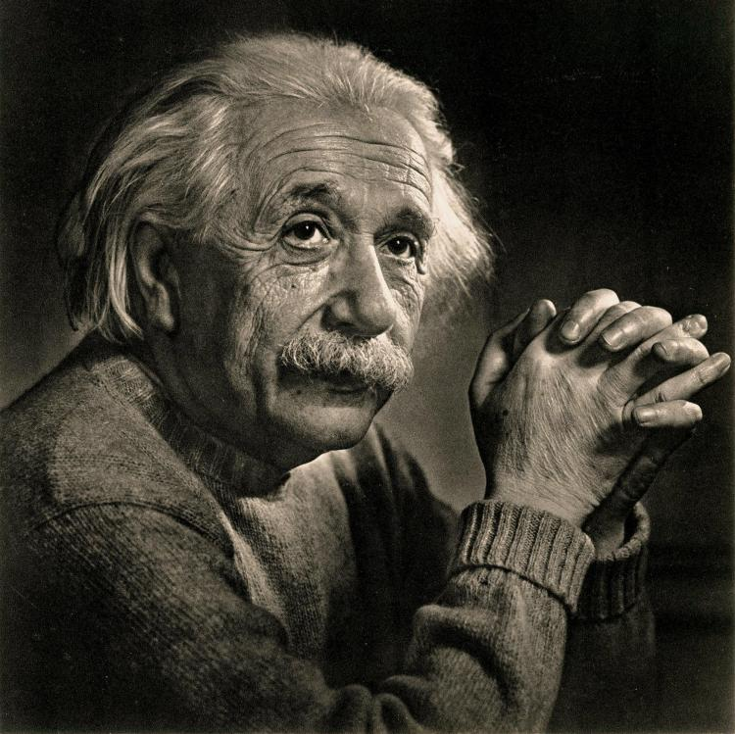
Мен еш уақытта оқушыларыма еш нәрсе үйретпеймін- тек қана олардың оқуы үшін жағдай жаратамын.
Альберт Эйнштейн

Slide 12
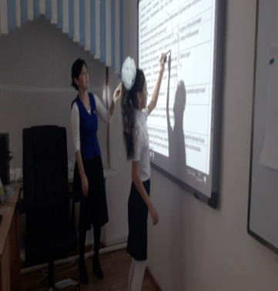
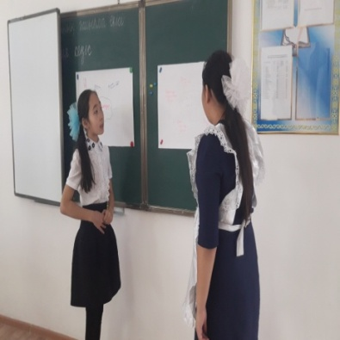
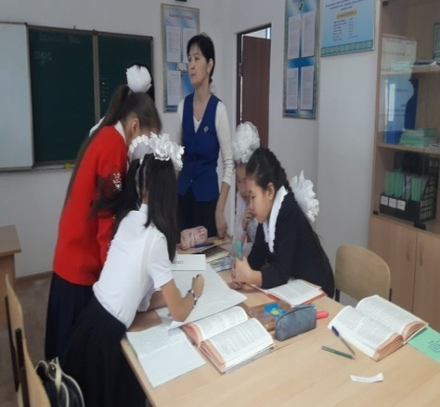
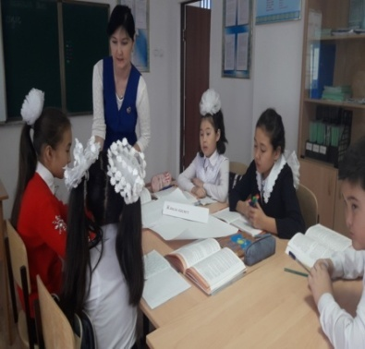
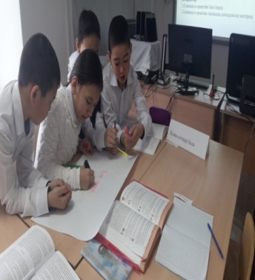
Сабақ беру – үйреншікті жай ғана нәрсе емес, ол жаңадан жаңаны табатын өнер.
Ж.Аймауытов
Оқу мақсаты:
А/И4. Көркем шығармадан алған әсерін сипаттап авторға хат, өлең жазу кейіпкерлерді шынайы өмірмен салыстырып бағалау
“Менің атым Қожа”
5 сынып
“Сыдырма”
Еркін жауап
Кейіпкерге н/е авторға хат
“Бұл кім және қай сәт?”
Дебат-әңгіме”

Slide 13
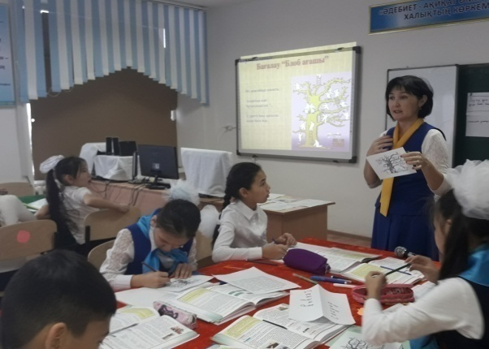
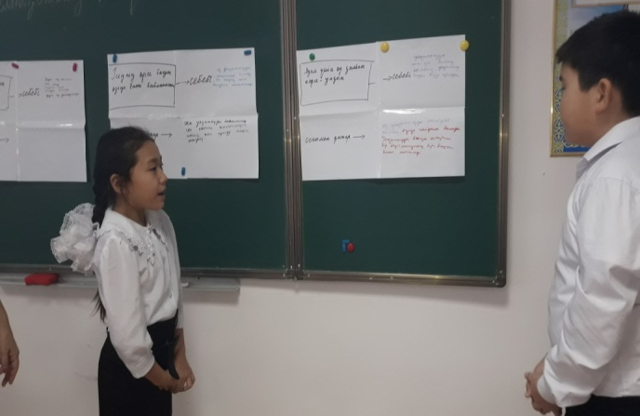
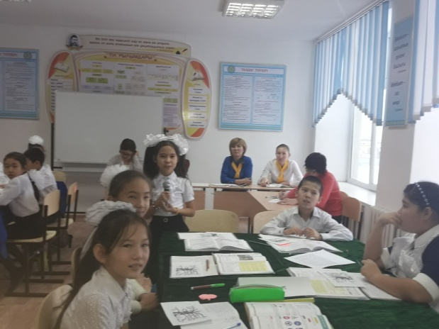
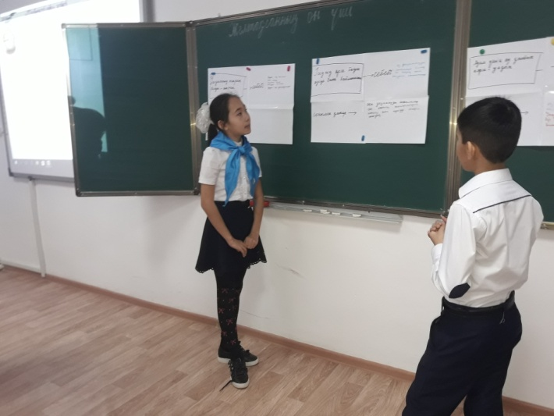
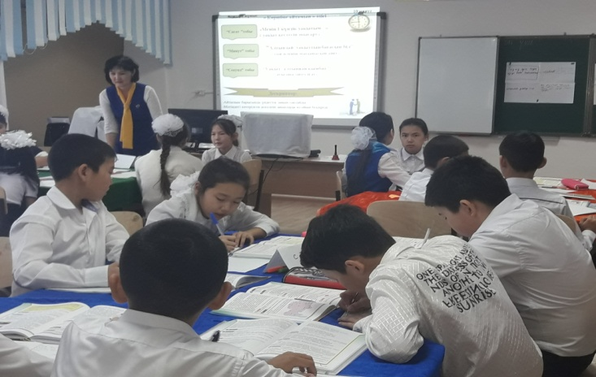
Бос уақыт
Оқу мақсаты:
5.О6. Оқылым стратегияларын қолдану: жалпы мазмұнын түсіну үшін оқу, нақты
ақпаратты табу үшін оқу.
ӘТН/2 Сөз ішіндегі және сөз аралығындағы ілгерінді, кейінді ықпал заңдылықтарына
сәйкес айта білу.
Еркін микрофон
Ойлан.Жұптас. Талда”
Түрткі сауал
Тізбекті ой

Slide 14
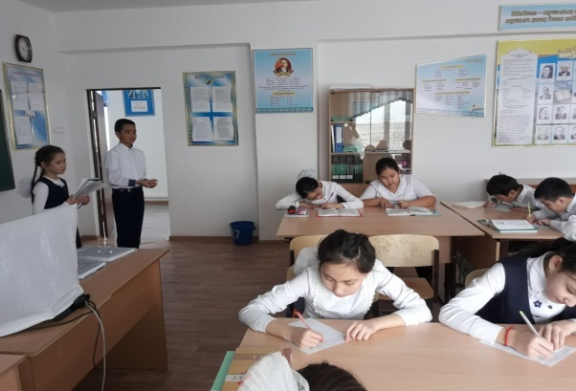
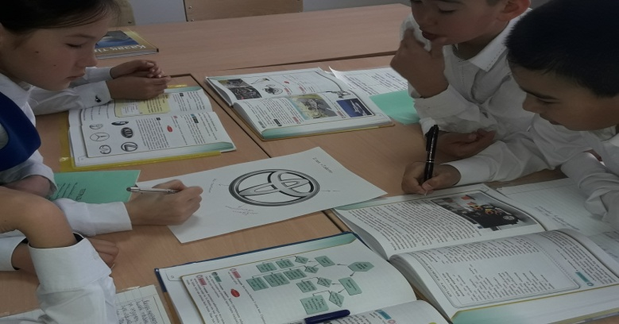
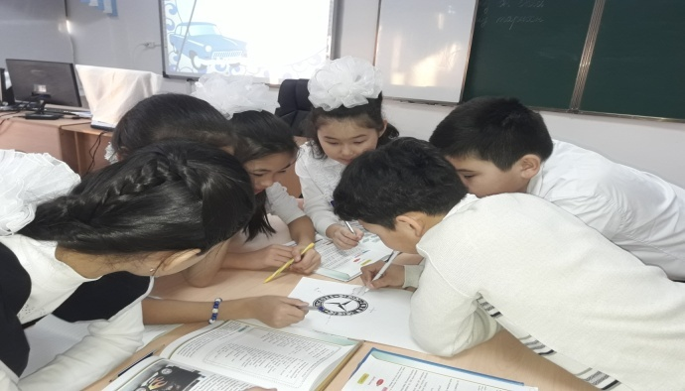
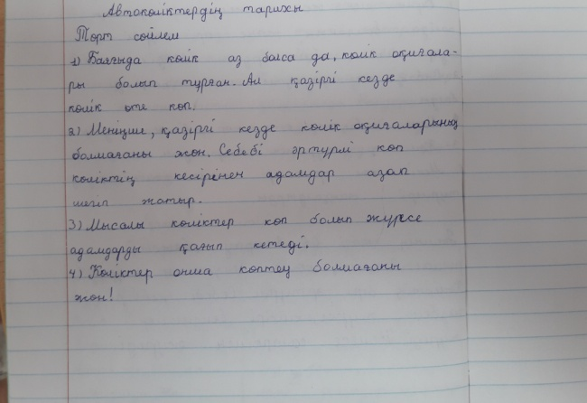
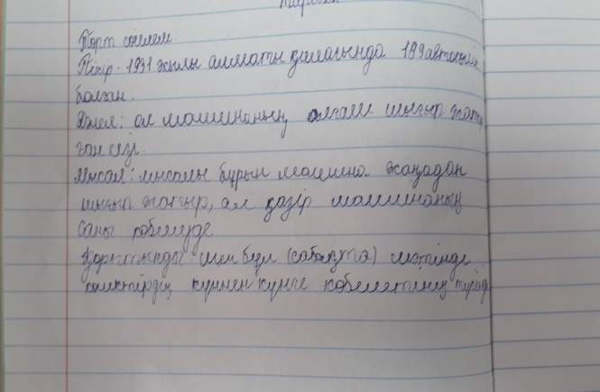
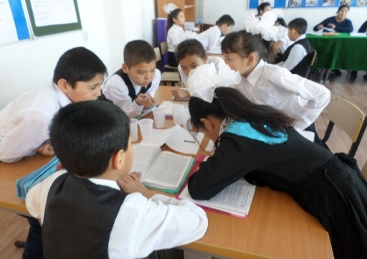
Оқу мақсаты:
Автокөліктер тарихы
7. О5 Мәтін мазмұнын түсінуге, нақты ақпараттарды анықтауға бағытталған сұрақтар құрастыру
O7 Энциклопедиялар, балаларға арналған газет- журналдардан қажетті ақпаратты ала білу
“Бірге ойлаймыз.
Бірге талдаймыз”
«Сәйкесін тап»
“Ой толғаныс”
«Төрт сөйлем»

Slide 15
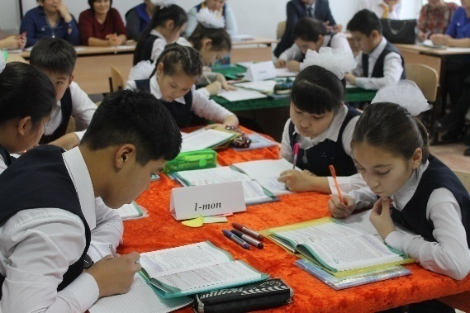
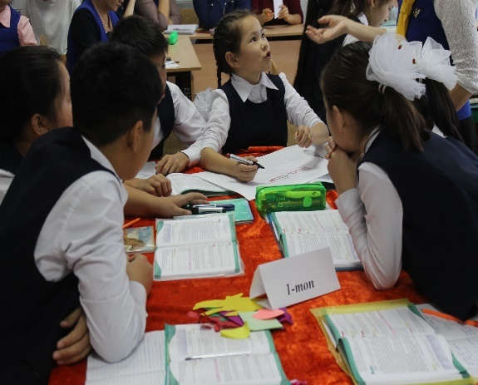
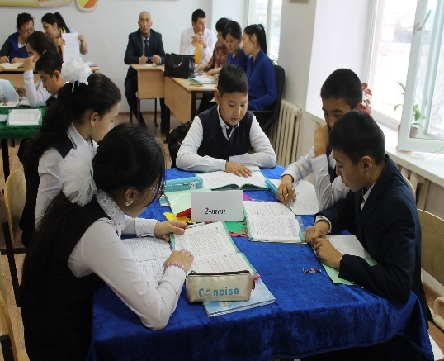
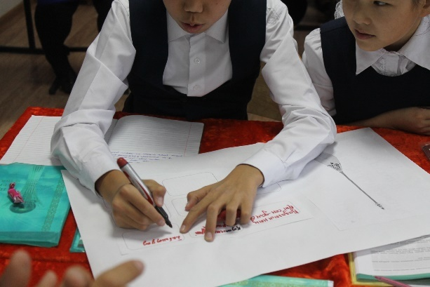
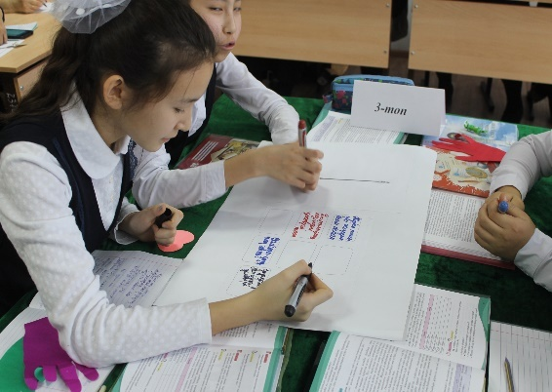
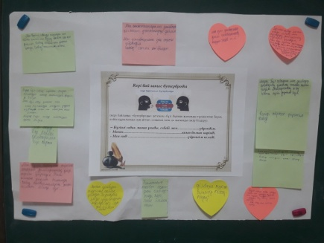
Домбыра-халық мұрасы
Оқу мақсаты:
7.О2. Публицистикалық және ресми стиль ерекшеліктерін қолданылған тілдік
құралдар арқылы тану
7.Ж5 Оқылым және тыңдалым материалдары бойынша тірек сөздер мен
сөз тіркестерін синонимдік қатармен ауыстыра отырып, жинақы мәтін жазу.
«Сүзгі» әдісі
(Топтық жұмыс)
«Сыдырма оқу»
“Бумеранг”
“Попс” формуласы
Кері байланыс бутерброды

Slide 16
Пән бойынша білім сапасы %
Қазақ тілі
Қазақ әдебиеті

Slide 17
Ұстаз мерейі-шәкірт жетістігі
№ | Оқушылардың аты-жөні | аудандық | облыстық | республикалық
1 | Исламғалиева Шырайлым | Пән олимпидасы І орын “Мәңгілік елді жырлаймын” жыр мүшәйра Бас жүлде Махамбет оқуы І орын | Пән олимпиадасы І,ІІ орын “Жарқын болашақ” олимпиадасы І орын Махамбет оқуы І орын | “Жарқын болашақ” олимпидасы Сертификат “Ел жүрегі-Астана” жыр- мүшәйра І орын
2. | Азидоллақызы Саяжан | “Әбіш оқулары” І орын Абай оқуы ІІ орын | “Әбіш оқулары” ІІІ орын
3. | Бимұхан Альфия | “Табиғат-тал бесігім” шығ.байқау І орын | “Табиғат-тал бесігім” шығ.байқау І орын
4. | Еділов Айталы | “Зерде”ғылыми жоба І орын Мағжан оқулары ІІ орын | “Зерде”ғылыми жоба ІІІ орын | “Ой зерек” ІІІ орын “Үздік ғылыми жоба” І орын
5. | Серікқалиева Нұрайым | “Фариза оқулары” І орын Пән олимпиадасы ІІ орын Әбіш оқуы ІІІ орын | “Фариза оқулары” Алғыс хат
6. | Құбашева Айшат | “Жеңіспен келген бейбіт күн” шығарма ІІІ орын
7. | Жаңбырбаева Шұғыла | “Менің бастауым-менің ауылыма” жоба ІІ орын Ғылыми жоба жарысы І орын | “Менің бастауым-менің ауылыма” жоба Алғыс хат
8. | Қапсихова Жайна | “Менің сүйікті кейіпкерім” І орын |  | “Өнеге” шығармашылық байқау ІІ орын
9. | Әліпова Айкенай | Мұқағали оқулары ІІ орын | “Мен-қазақстандықпын” шығарма ІІ орын
10. | Орынғалиева. Балауса | Махамбет оқулары ІІ орын
11 | Мауытова Ақбота |  |  | “Өнеге” шығ.байқау І орын

Slide 18
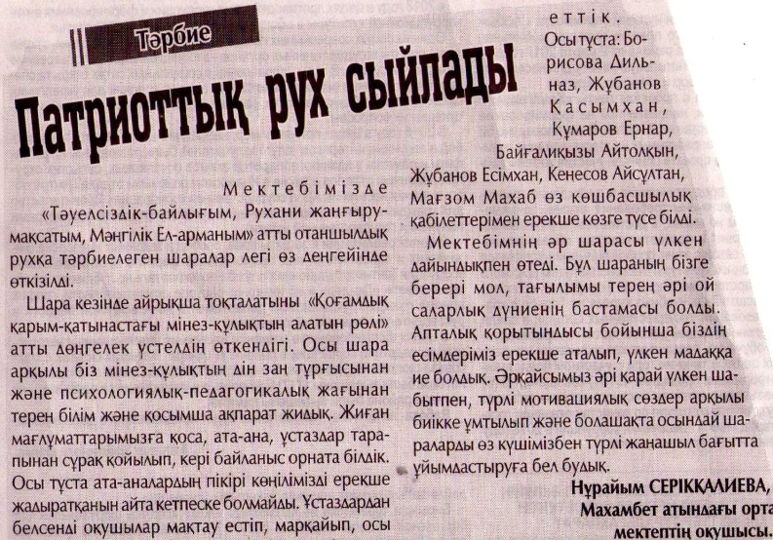
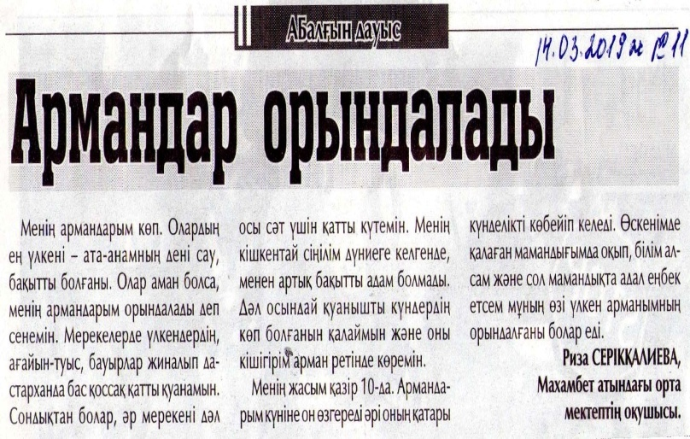
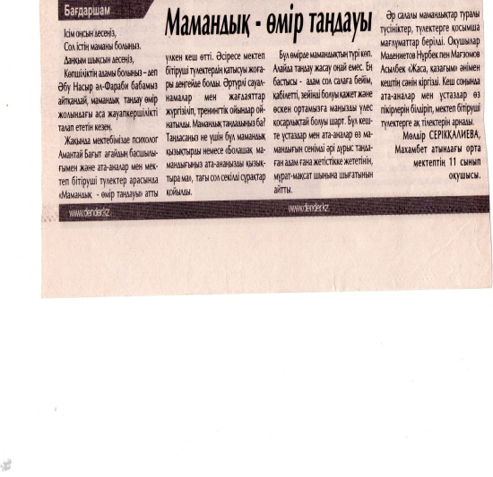
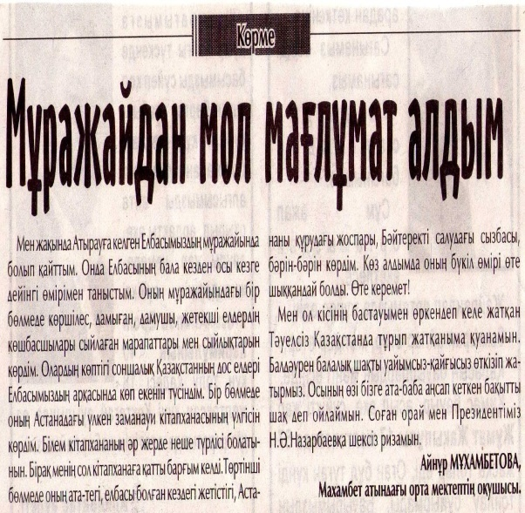
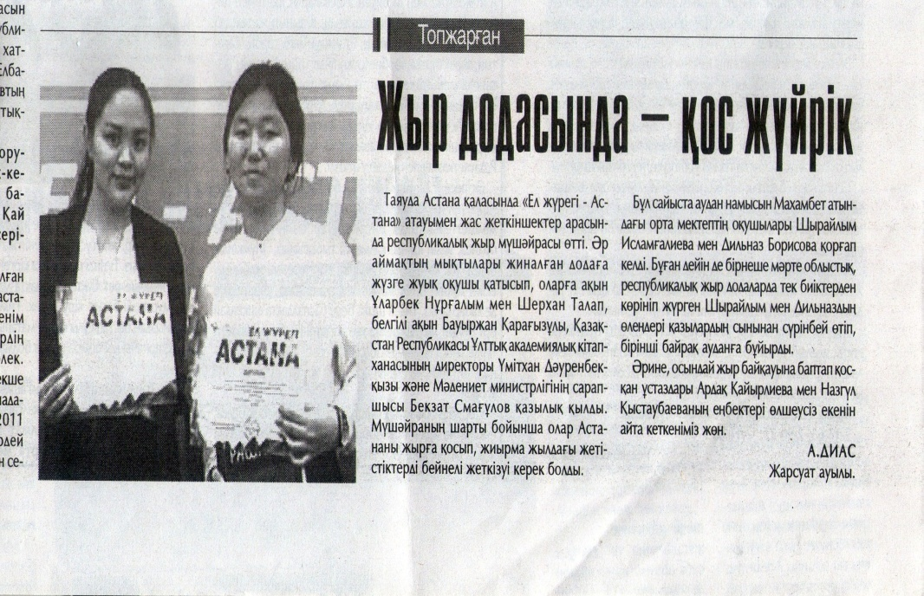
Оқушылардың баспа беттерінде жарияланған материалдары

Slide 19
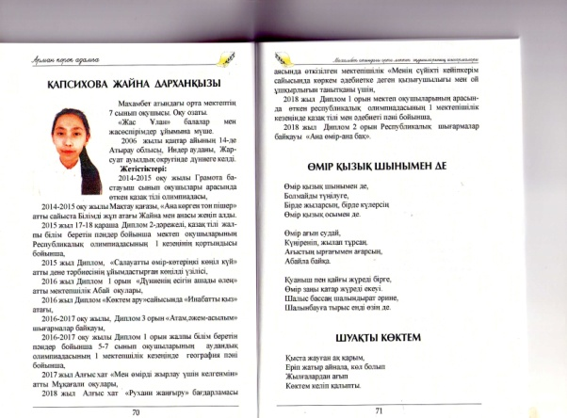
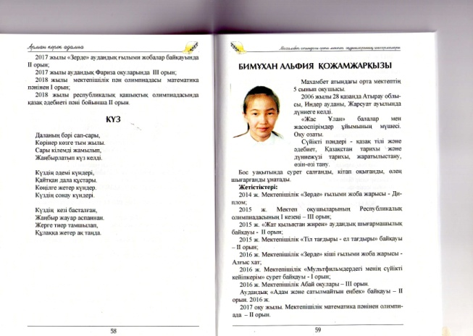
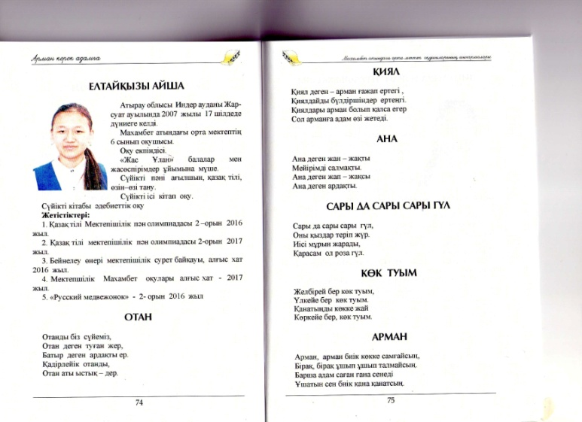
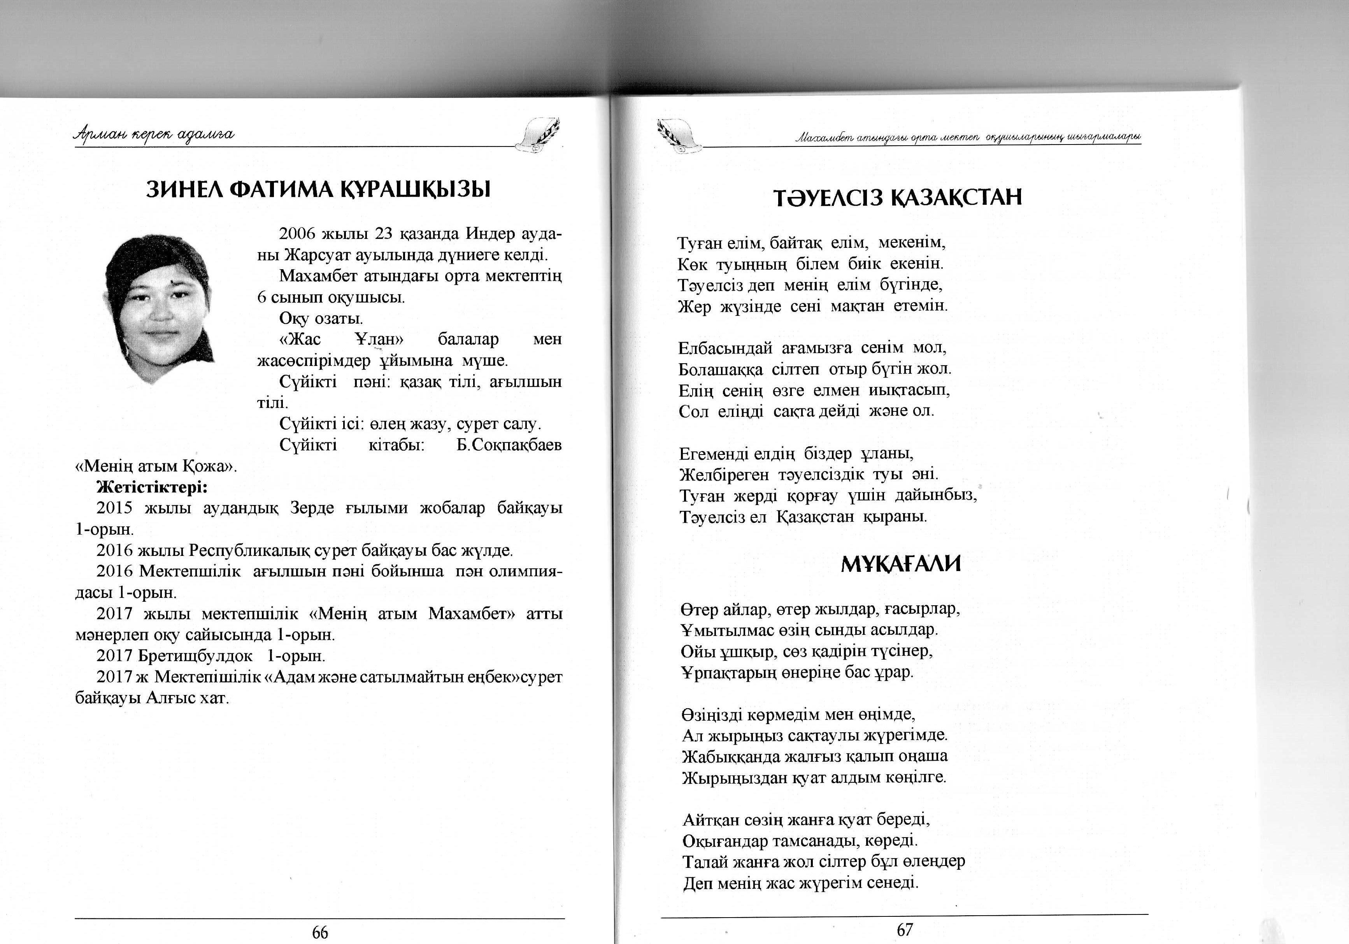
“Ағатай” баспасы.
Атырау қаласы

Slide 20
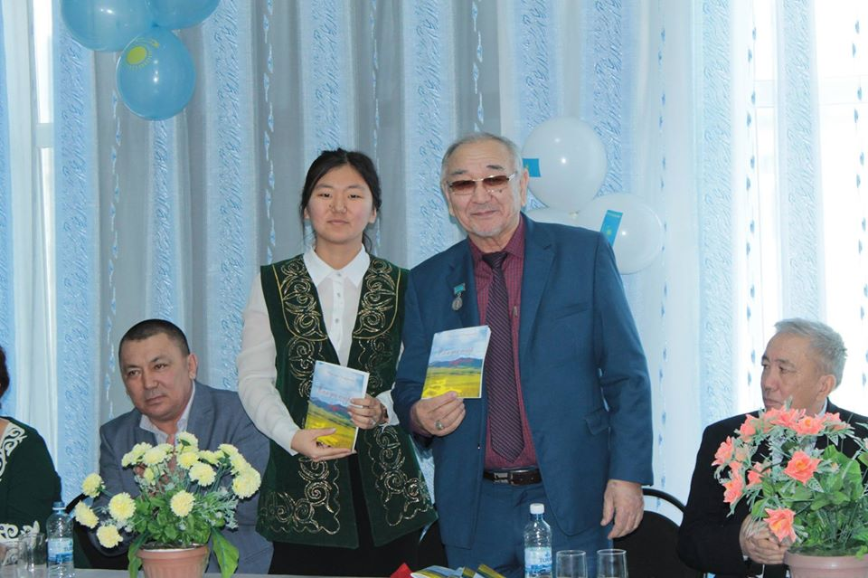
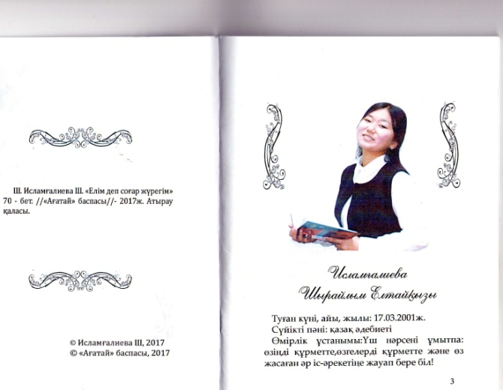
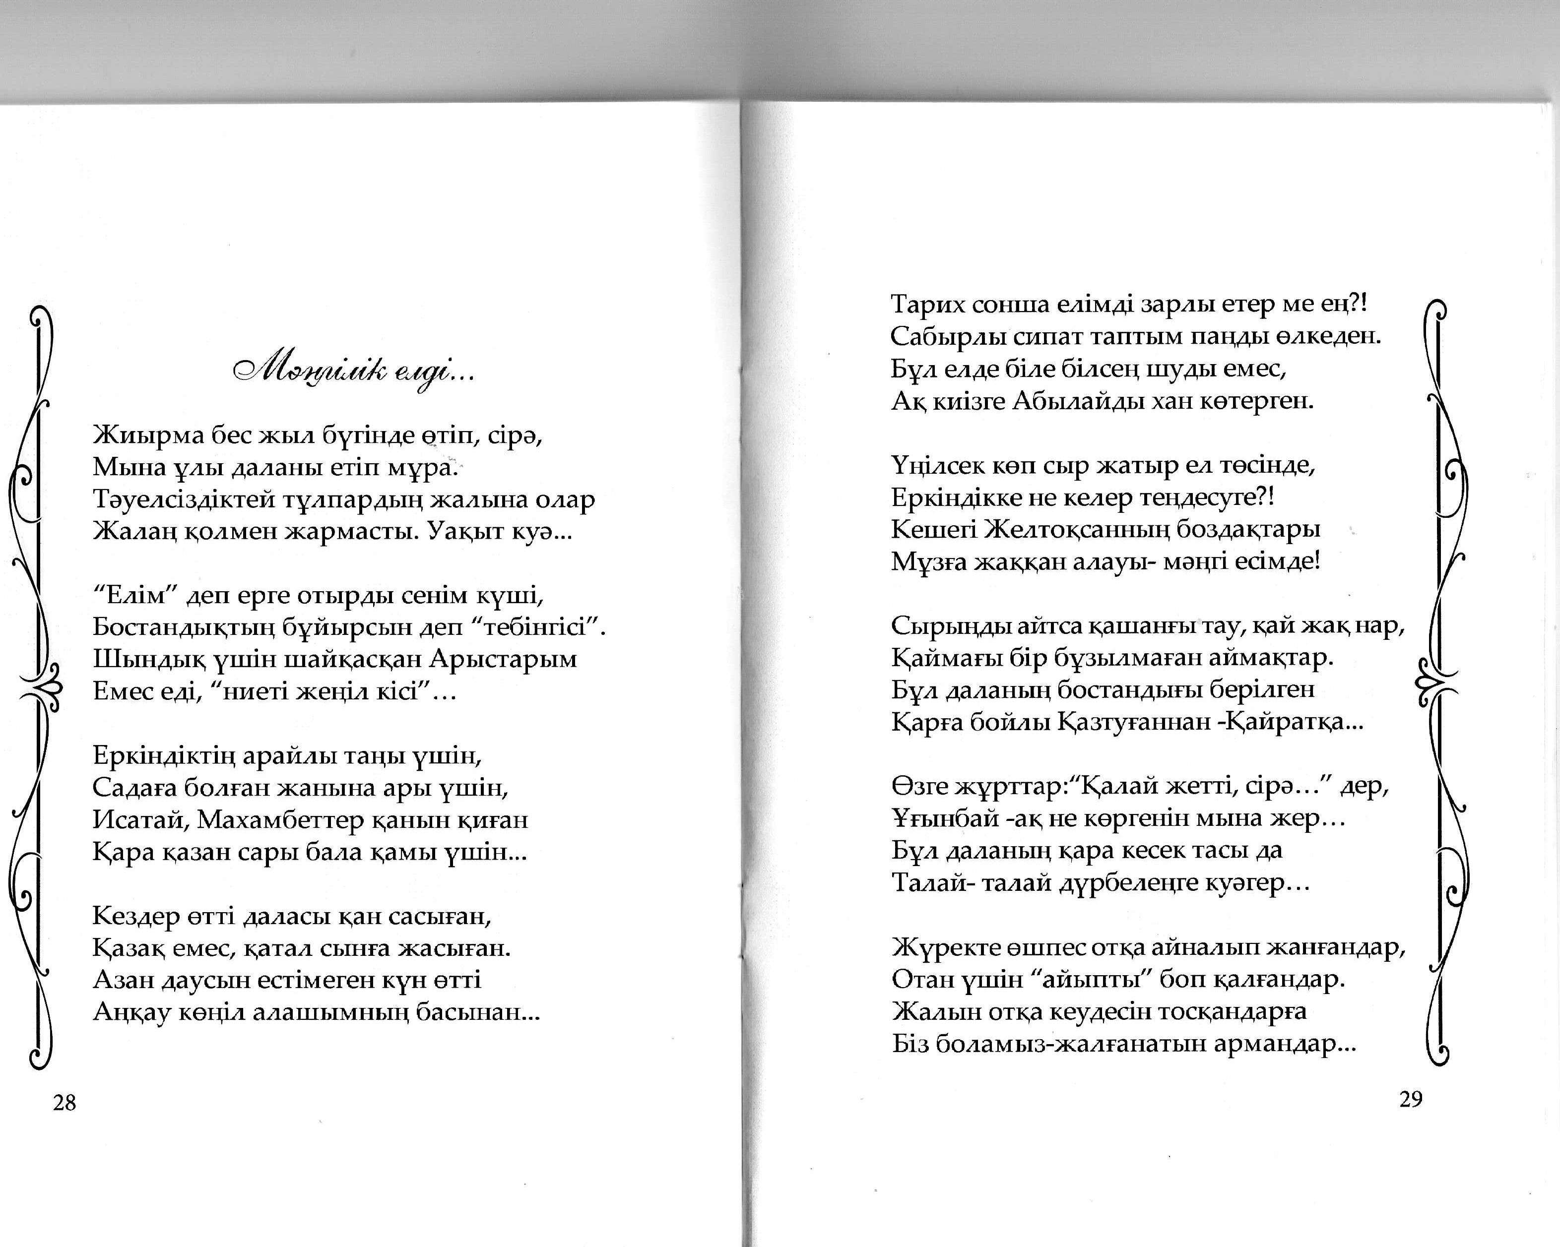
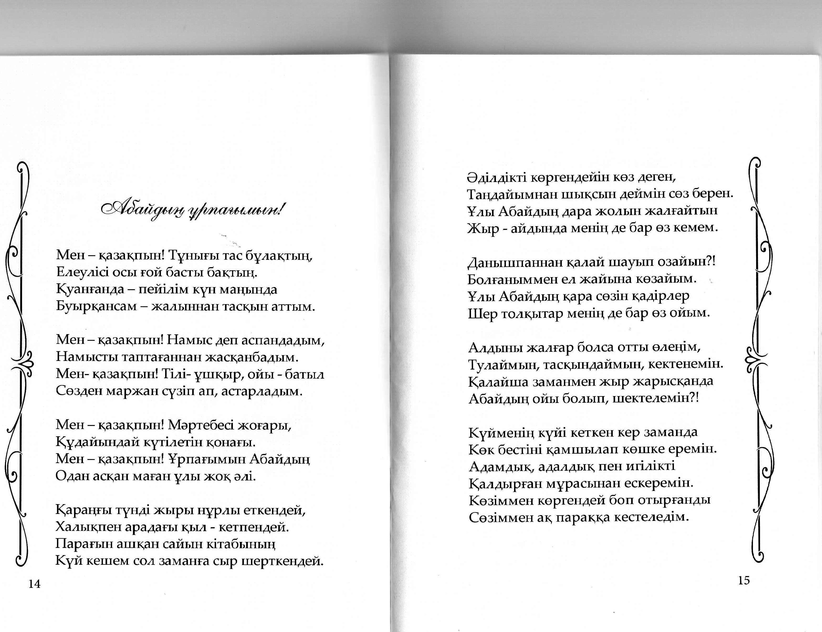
Шәкіртім Исламғалиева Шырайлымның
“Елім деп соғар жүрегім” атты алғашқы жыр жинағы

Slide 21
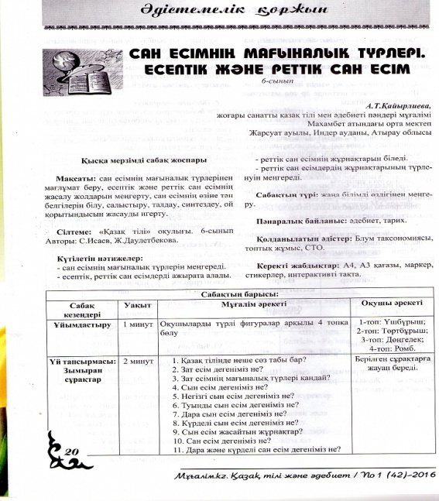
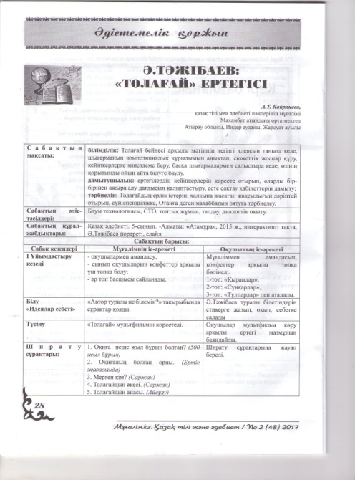
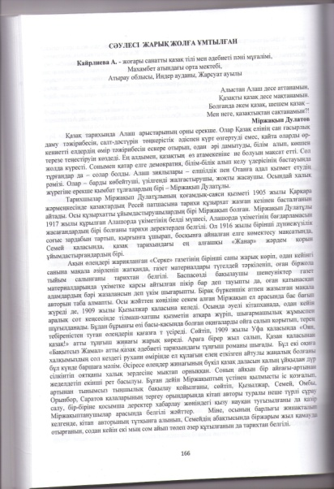
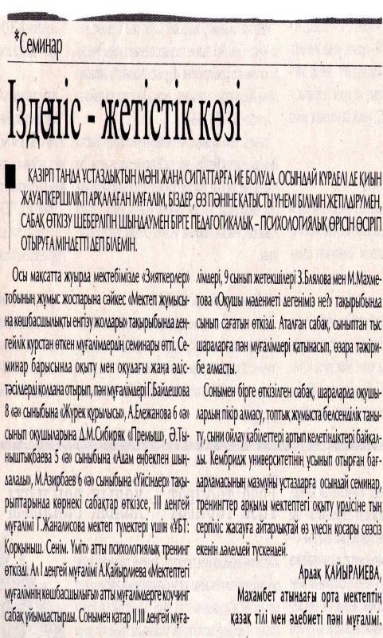
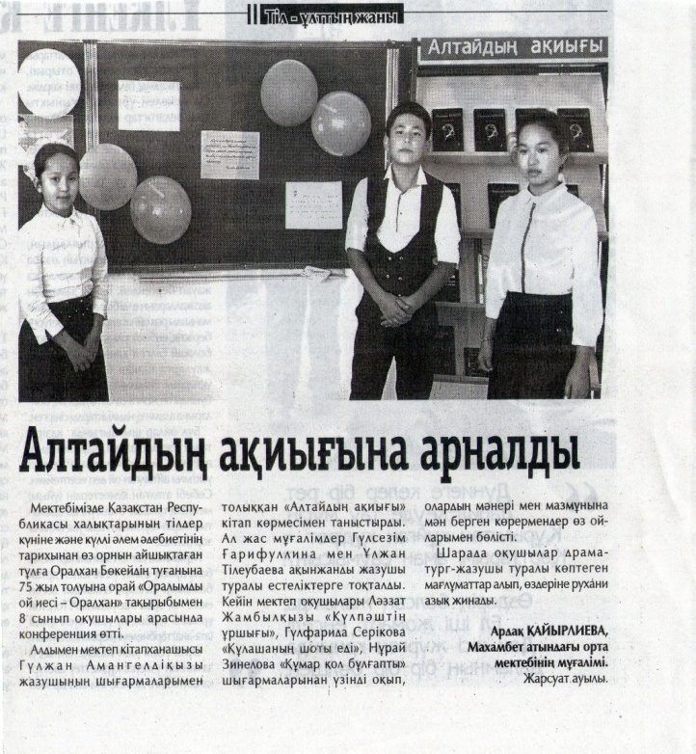
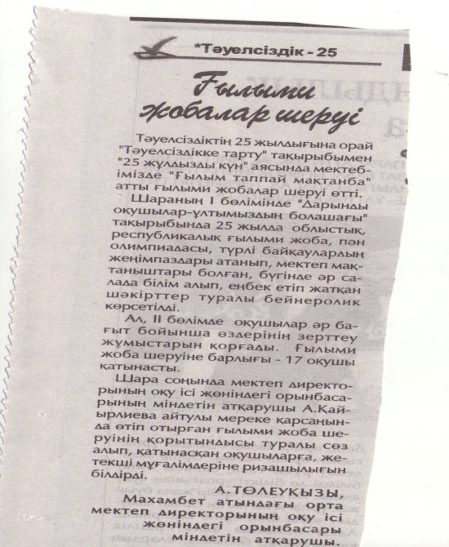
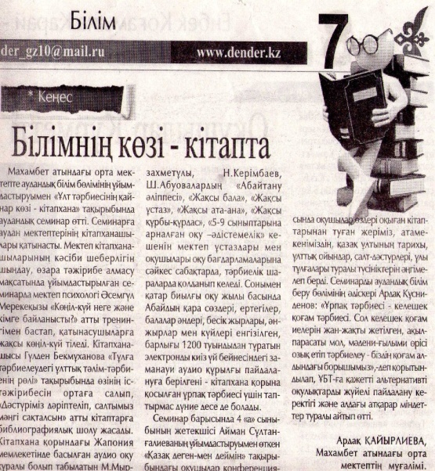
Мұғалім материалдары басылым беттерінде...

Slide 22
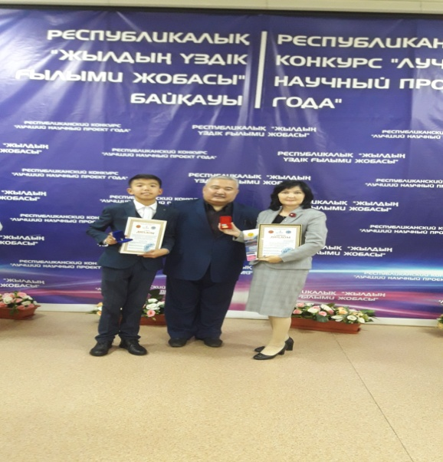
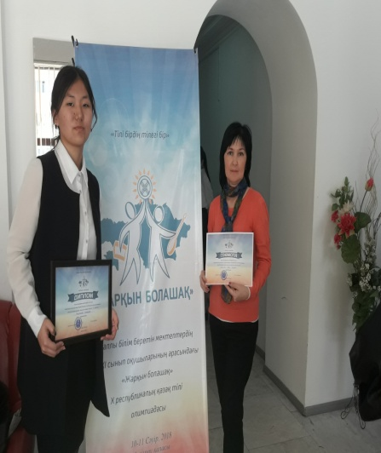
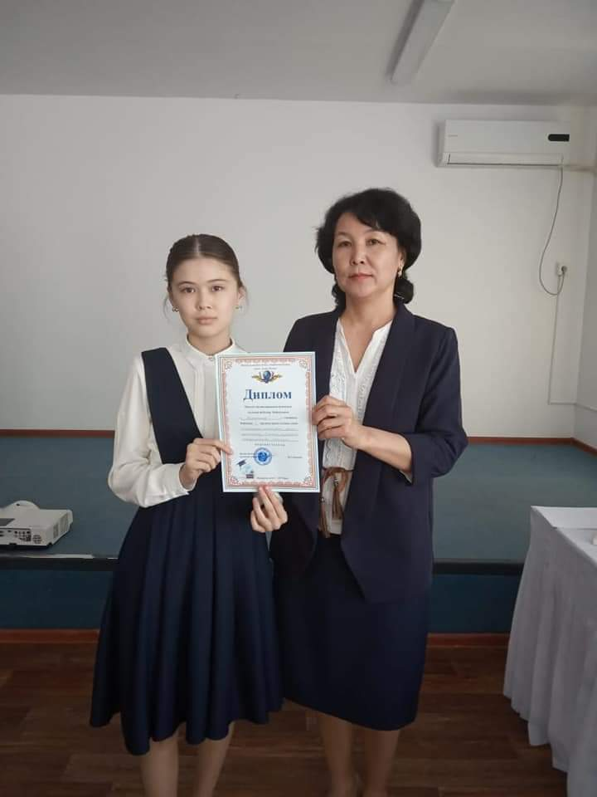
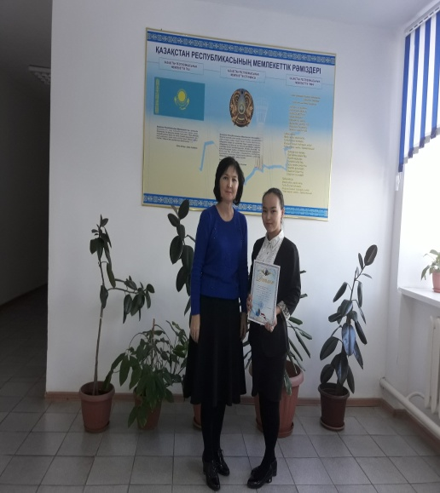
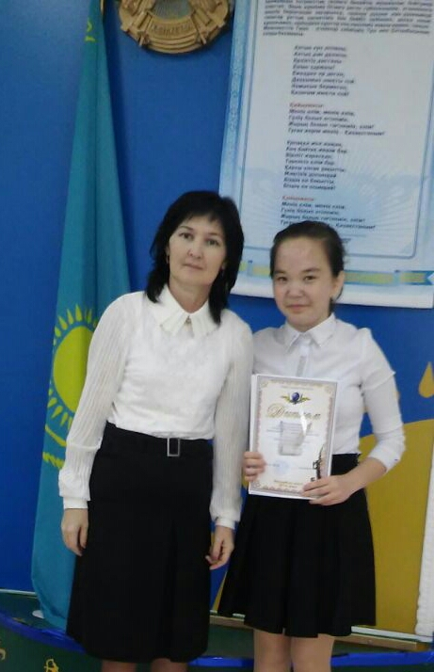
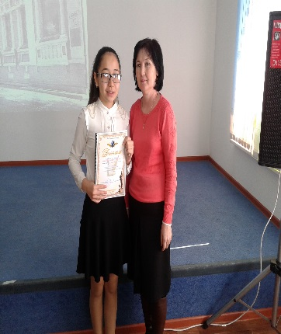
Шәкірттер жетістігі шаттандырады

Slide 23
Жетістік желкені
Мектеп-кеме, білім-теңіз

Slide 24
Болашақта
Оқушылардың сыни ойлау дағдысын қалыптастыруда бағдарлама құрастыру.
Оқушыларды ізденіске баулу арқылы сыни тұрғыдан ойландыруға жетелеу.
Сабақтарымда сыни тапсырмалар қолдану арқылы, оқушылардың сөздік қорын,
тіл мәдениетін, өзіндік пікірін қалыптастыруды арттыру.
Үнемі

Slide 25
Назарларыңызға рахмет!

